Slide 1
RÉMI LARROUSSE
Un autre regard sur l’art d’innover et de changer

Slide 2
Le plus dur n’est pas d’avoir des idées mais d’en changer
RÉMI LARROUSSE

Slide 3
Face à un problème à résoudre, notre cerveau crée une histoire cohérente qui peut nous induire en erreur
RF GPFATJVF
RÉMI LARROUSSE

Slide 4
Notre cerveau tend à privilégier une cause unique au problème rencontré
RÉMI LARROUSSE

Slide 5
Nous sommes aveugles aux chemins multiples à explorer lors de la résolution d’un problème
RÉMI LARROUSSE

Slide 6
Face à l’incertitude, la qualité de l’imagination est supérieure à la quantité de l’information
RÉMI LARROUSSE

Slide 7
RÉMI LARROUSSE

Slide 8
Acceptez l’ambiguïté pour réussir à changer de perspective
RÉMI LARROUSSE

Slide 9
Cultivez l’art de poser
de meilleures questions et plus souvent
Quelles sont les questions qu’on ne pose pas d’habitude ? Pourquoi ?
Quelles sont les questions pour lesquelles on a aucune réponse ?
Quelles sont les questions chargées émotionnellement ?
Quelles sont les questions changeant notre perspective sur le sujet ?
RÉMI LARROUSSE

Slide 10
Changez les mots dans la question
pour changer la nature des solutions
ABRACADABRA
ABRACADABR ABRACADAB ABRACADA ABRACAD ABRACA ABRAC ABRA ABR AB A
Y a-t-il des mots qui nous mènent vers une solution unique ?
Quels sont les mots que l’on peut substituer dans la définition de notre problème ?
RÉMI LARROUSSE

Slide 11
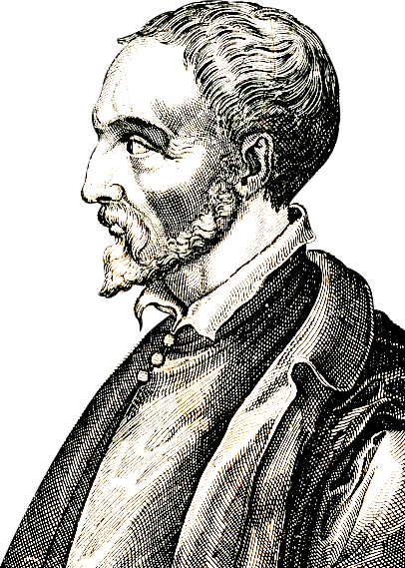
Faites revivre et testez les solutions oubliées
et mises de côté
Quelles sont les solutions anciennes qui pourraient être appliquées à ce nouveau problème ?
Qu’est ce qui rend possible aujourd’hui cette idée oubliée ?
RÉMI LARROUSSE

Slide 12
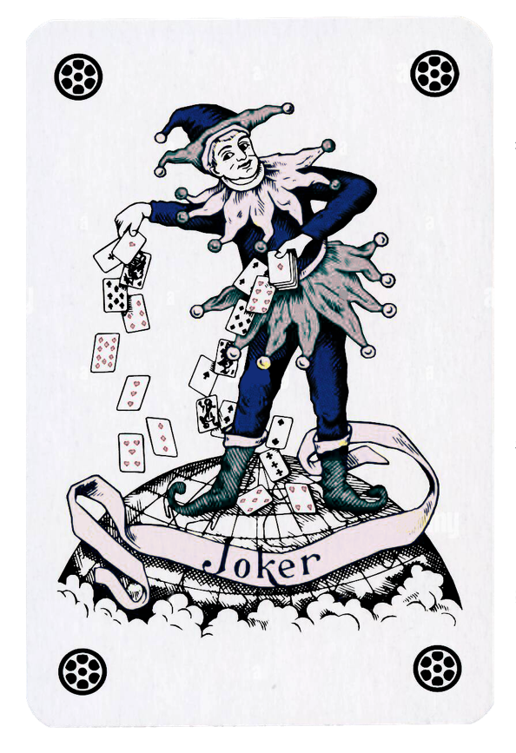
Dépassez les dilemmes : adoptez la logique du «et» plutôt que la logique du «ou»
Imaginez que les deux options qui sont discutées pour résoudre un problème ont disparu.
Comment peut-on reformuler la question et faire différemment ?
RÉMI LARROUSSE

Slide 13
Dépassez l’étonnement par la curiosité
Surprises
Anomalies
Correspondances
Un évènement au résultat inattendu ou contre-intuitif
Les exceptions hors de la moyenne
« c’est comme… »
« cela me fait penser à… »
RÉMI LARROUSSE

Slide 14
Prêter attention aux mots pour réduire les écarts de perception
Généralisations
Limitations
Suppositions
Faire d’un cas particulier une généralité
« Toujours », « Jamais », « Tout le monde », « Systématiquement »
Imaginer des limites qui réduisent le nombre d’options
« Nous devons », « Je dois », « On ne peut pas », « Nous ne devrions pas »
Interpréter des faits, des hypothèses ou prédictions
« Il/elle pense que… », « Il/elle croit que… », « Il/elle ne devrait pas… »
→ Questionner en demandant : « Toujours ? » « Jamais ? » « Vraiment tout le monde ? » « Systématiquement ? »
→ Questionner en demandant : « Que se passerait-il si… ? », « Qu’est-ce qui nous empêche de… »
→ Questionner en demandant : « Quelle preuve indique que… ? », « Comment savez-vous que… ? », « Qu’est-ce qui vous fait penser ça… ? »
RÉMI LARROUSSE
Basé sur les travaux de Françoise Kourilsky

Slide 15
Plus une idée est innovante, plus il faut gommer son caractère innovant pour la faire accepter
RÉMI LARROUSSE

Slide 16
Une idée dans notre tête n’est qu’un commencement
Remplacez Oui Mais… par Oui Et… pour développer ensemble l’idée
RÉMI LARROUSSE

Slide 17
La valeur d’une solution n’est validée que par l’expérimentation
Pensez à un plan B, C, D pour être à l’aise ave l’expérimentation
RÉMI LARROUSSE

